Slide 1


互联网与文本分析作业四
文本分类实战

Slide 2


01
任务描述
02
步骤提示
文本分类实战
03
提交要求
04
参考资料

Slide 3


01
任务描述
总体任务：对爬取的公告进行分类
1、爬取多支股票四种类型的公告：年度报告、公司章程、更正或补充、临时公告。一种类型的公告至少100条比较合理，不限制股票的数量。
2、以公告类型为标签，划分训练集和测试集（建议8:2）。
3、训练模型。
4、得到测试集上的评价指标。

Slide 4
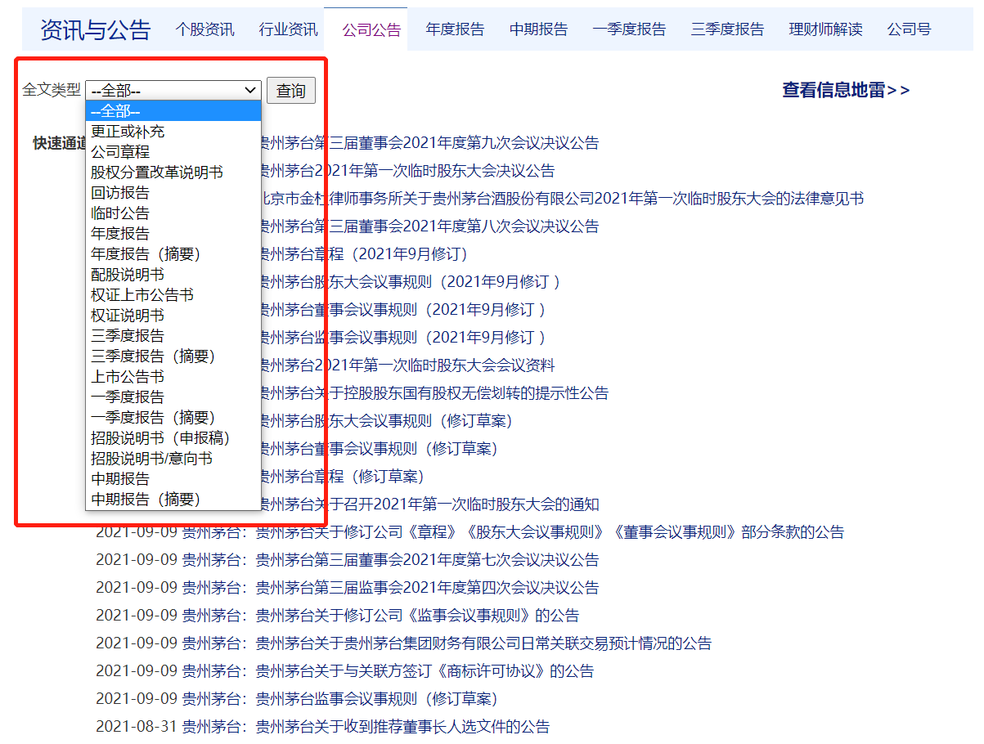
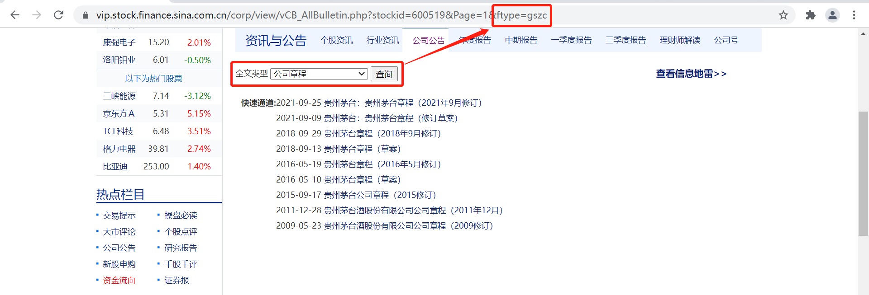
02
步骤提示
① 爬取指定类型的公告

Slide 5
02
步骤提示
① 爬取指定类型的公告
https://vip.stock.finance.sina.com.cn/corp/view/vCB_AllBulletin.php?stockid=股票代码&Page=页码&ftype=公告类型
股票代码：
600519 贵州茅台
300059 东方财富
………….
公告类型：
gszc 公司章程
ndbg 年度报告
………….

Slide 6
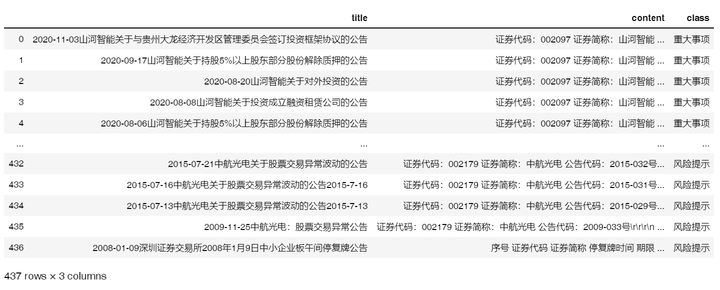

02
步骤提示
思考1：爬取到公告的组织方式
[公告1的内容，公告2的内容，……]
[公告1的类型，公告2的类型，……]
01
文件
把每篇公告保存为一个文件，之后读取的时候依次加载文件到python的列表中，再构建训练集和测试集进行训练。
02
Pandas包
直接把公告的内容和标签保存在pandas的dataframe变量中并输出为一个csv表。之后直接读取csv表，进行数据集的切分和训练。
03
其它
…………

Slide 7
02
步骤提示
② 以公告类型为标签，划分训练集和测试集
分类任务，本质上是有监督学习，我们需要根据以往的有标签数据去构建分类模型，才能去预测新数据的标签，即公告类型。
本作业背景下，爬取到的四种公告类型就是四种标签。

Slide 8
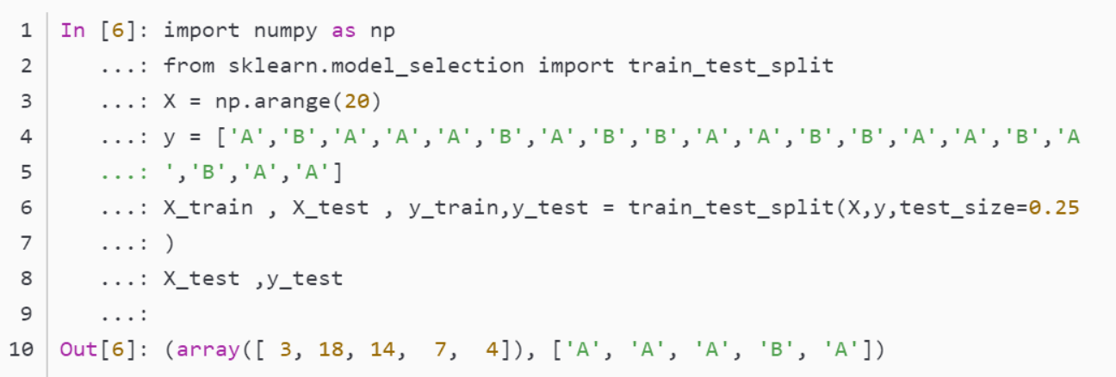
02
步骤提示
② 以公告类型为标签，划分训练集和测试集
首先对应好公告文本与公告类型的标签，接下来将数据随机分为80%和20%，这里需要保证在训练集和测试集中各类别数量比例较均衡。

Slide 9
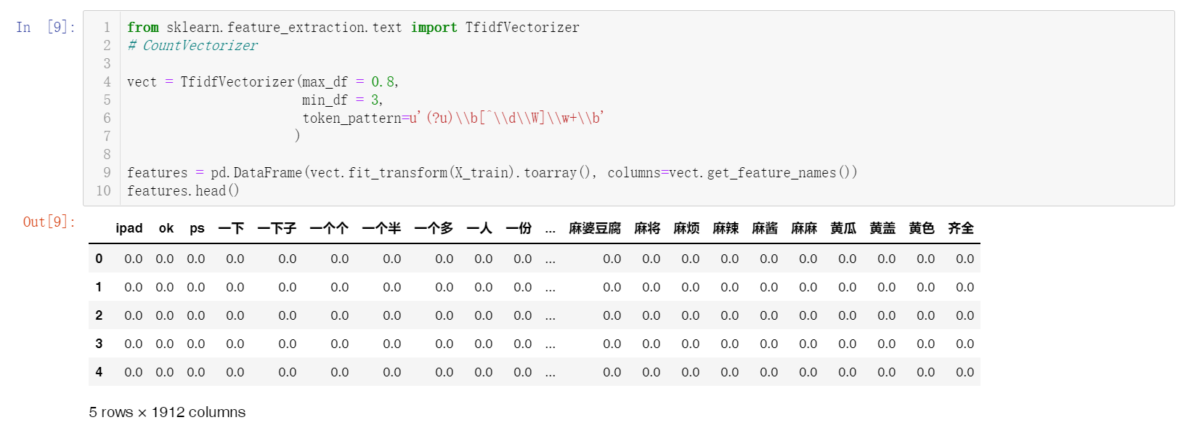
02
思考2：文本表达
步骤提示
公告文本需要处理后才能作为可供预测的自变量。
中文分词——去除停用词——文本表达（一般为TF-IDF）
参考本节课的示例代码：TA03

Slide 10
02
步骤提示
③ 训练模型，验证模型
在训练集上，用常见的分类模型如朴素贝叶斯(NB)，支持向量机(SVM)，最近邻(KNN)，决策树(DT)，多层感知机(MLP)等方法训练模型；
在测试集上用训练得到的模型验证效果；
观察相关指标：Precision，Recall，F1-score等。

Slide 11
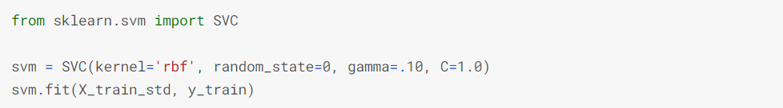
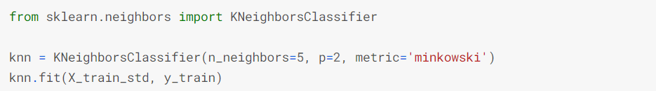
02
步骤提示
③ 训练模型，验证模型
使用sklearn包，三行代码变换不同的模型

Slide 12
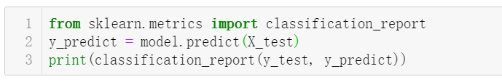
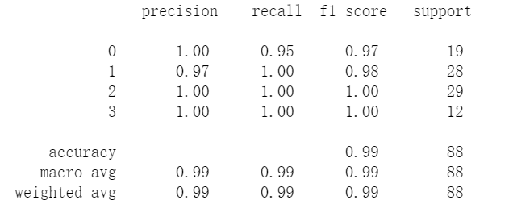
02
步骤提示
③ 训练模型，验证模型
使用sklearn包，三行代码进行预测并输出评价指标

Slide 13
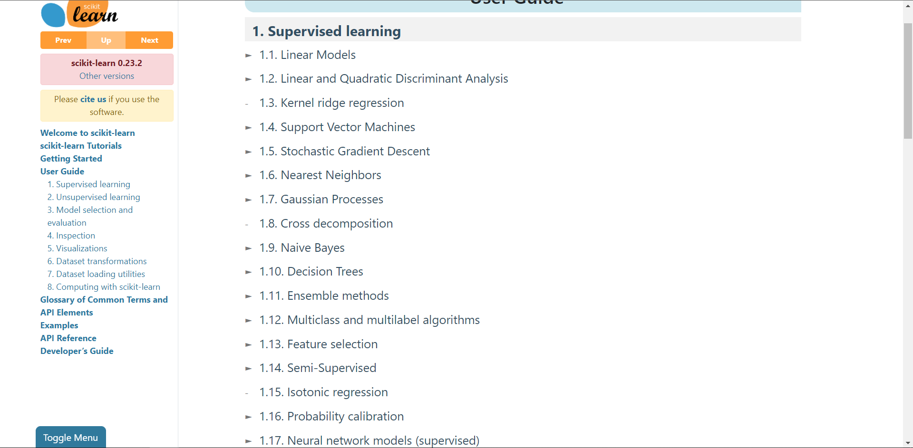
02
步骤提示
关于sklearn的更多分类模型请见：
https://scikit-learn.org/stable/user_guide.html

Slide 14
03
提交要求
输出报告
在此输入标题
数据爬取的过程，数据预处理的过程，特征抽取的过程等
PHASE 4
比较自己所用的多种分类方法，评估不同方法的分类效果
PHASE 3
PHASE 1
对于自己的模型效果是否满意，尝试解释效果不好的原因
PHASE 2
有哪些改进方法？
更多的文本表达方法等

Slide 15
03
提交要求
提交一个压缩包至obe，命名为：hw4_学号_姓名.zip
压缩包内包含一份可运行的代码，所爬取到的公告数据集（可以像第一次作业一样是每条公告一个文件的形式，也可以是csv文件的形式），一份pdf作业报告。
截止日期：关注OBE上的截止日期

Slide 16


04
参考资料
https://scikit-learn.org/stable/user_guide.html
https://blog.csdn.net/weixin_42608414/article/details/88046380
示例代码：TA03.zip
IMPORTANT
HIGH
https://www.kaggle.com/mgabrielkerr/visualizing-knn-svm-and-xgboost-on-iris-dataset
https://www.kaggle.com/abhi111/naive-bayes-baseline-and-logistic-regression
更多信息可以先baidu/google，再联系助教
RELATIVE

Slide 17

03
在此输入标题
在此输入内容
在此输入标题
THANKS
在此输入内容
在此输入内容
在此输入内容
在此输入内容
在此输入内容
在此输入内容
感谢观看

